Slide 1



INDIVIDUAL WORKS DISPLAY
Der Akkusativ
:Personalpronomen
INDIVIDUAL WORKS DISPLAY
人称代词第四格
主讲人：Sofia 刘雯婧

Slide 2
Beispielsätze
01
Das Rindersteak hier schmeckt sehr gut. Möchtest du es nicht auch nehmen?
• Gut, ich nehme es auch. Und wie ist die Hühnerbrühe?
• Na ja, nimm sie lieber nicht.
02
• Verstehen Sie mich?
• Ja, ich verstehe Sie sehr gut.
03
• Verstehst du Tom und Anna?
• Tom spricht schnell. Ich verstehe ihn nicht so gut. Aber Anna spricht langsam. Ich verstehe sie sehr gut.
• Gu Hong und Yang Fang, da sind Briefe für euch!
• Briefe für uns! Sehr schön! Vielen Dank!
04

Slide 3

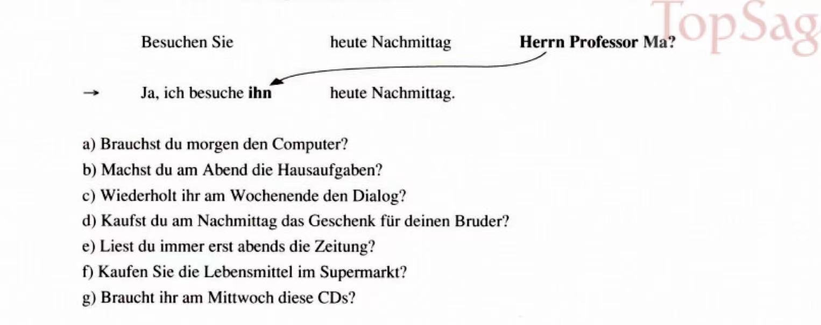
ihn
02
ihn
sie
ihn
es
sie
sie
sie

Slide 4
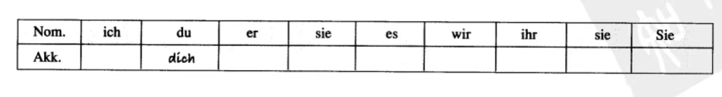

总结
01
sie
es
uns
sie
Sie
ihn
mich
euch
在选择时一定要搞清楚代词在句中所作的成分，切忌把第三格与第四格混淆
注意所指代的是前文哪个名词，正确选择代词四格

Slide 5
INDIVIDUAL WORKS DISPLAY
Vielen Dank!
谢谢您的观看
INDIVIDUAL WORKS DISPLAY
主讲人：Sofia 刘雯婧

